Slide 2
이 자료는 고교학점제 정책을 이해하고 단위 학교에서의 안정적 착근을 지원하기 위해 만들어진 연수자료로
일반계 고등학교, 직업계 고등학교에서 범용적으로 활용할 수 있도록 만들어졌습니다.
따라서 연수대상자(학부모 용), 학교의 성격 등을 고려하여 본 자료를 재구성하여 활용할 수 있습니다.
(예. PPT “감사합니다” 뒤에 붙어 있는 학교 사례는 추가 수정하여 활용할 수 있음)
본 자료는 파워포인트 2010년 버전을 기반으로 작성하였으며 원활한 프리젠테이션을 위해 나눔스퀘어 글꼴 모음을 설치하신 후
진행해주시기 바랍니다.(서체 나눔스퀘어 OTF 윈도우용 설치하기)

Slide 3
01
고교학점제, 왜 필요할까요?
고교학점제는 무엇일까요?
고교학점제 도입, 어떻게 준비하고 있을까요?
02
03

Slide 4
01
고교학점제,
왜 필요할까요?

Slide 5
01 고교학점제, 왜 필요할까요?
백투더
하이스쿨
엄마, 아빠는 고등학교 때 00 과목이 너무 배우고 싶었어!
제빵 과목 수업!
실용음악 악기(기타) 과목 수업!
Notes:
.

Slide 6
01 고교학점제, 왜 필요할까요?
21세기
하이스쿨
우린 모두 꿈쟁이! 하고 싶은 일이 다 달라요
민주는 영화감독!
소희와 재혁이는 외교관!
하경이는 생명공학 박사!

Slide 7
01 고교학점제, 왜 필요할까요?
21세기
하이스쿨
하지만 학교 현실은……
잠자는 교실 수업
선택이 제한된 교육과정 운영
대입 중심의 고교 교육

Slide 8
01 고교학점제, 왜 필요할까요?
21세기
하이스쿨
학생 : 이런 과목 더 개설해 주세요!
수강하고 싶은 과목 개설
수강하고 싶은 과목 가운데 개설되지 않은 과목
‘희망과목 개설 여부에는
긍정적인 의견 50% 수준’
‘교양(22%) 및 예술, 체육(19%)
과목 등의 개설 요구 높음
잘 모르겠다
29 %
22
미개설
21%
19
개설
50%
15
12
10
2
교양
예술
체육
제2
외국어
과학
탐구
사회
탐구
국영수
(단위 : %, n=4,212)
(단위 : %, n=4,212)
(출처 : 한국교육개발원, 다양한 진로수요 맞춤교육을 위한 고교 운영체제 혁신방안, 2016)
학생 진로에 따라 필요한 과목을 다양하게 수강할 수 있는 환경 지원 필요

Slide 9
01 고교학점제, 왜 필요할까요?
21세기
하이스쿨
학부모 : 꼼꼼한 진로 및 진학지도를 원해요
초ㆍ중ㆍ고등학교에 대한 학부모의 만족도 평가
고등학교에서 우선적으로 개선하기 바라는 일
‘고등학교가 만족도 가장 낮아’
‘진로 및 진학 지도 강화 꼽아’
 | 초등학교 | 중학교 | 고등학교
매우 잘하고 있다 | 10(2.1) | 5(1.1) | 6(1.3)
잘하고 있다 | 157(33.0) | 96(20.2) | 43(9.0)
보통이다 | 237(49.8) | 241(50.6) | 207(43.5)
못하고 있다 | 52(10.9) | 106(22.3) | 159(33.4)
전혀 못하고 있다 | 20(4.2) | 28(5.9) | 61(12.8)
계 | 476(100.0) | 476(100.0) | 476(100.6)
만족도 평균 (5점 척도) | 3.18점 | 2.88점 | 2.53점
50
45
40
35
30
25
20
15
10
5
35.4
%
22.1
%
18.8
%
12.0
%
진로교육 및
진학지도
강화
학생을 위한
맞춤형 상담 및
학생지도 활동
수업 내용과
방법의 질
개선
우수한 교사
확보 및 배치
(단위 : 명(%), n=476(학부모)
(단위 : %, n=2,000)
(출처 : 한국교육개발원 교육여론조사, 2017)
학부모는 학교급이 올라갈수록 불만족, 고등학교 때는 진로ㆍ진학 지도에 관심 높아

Slide 10
01 고교학점제, 왜 필요할까요?
21세기
하이스쿨
교육의 변화, 더 이상 미룰 수 없습니다
제 4차 산업혁명
AI 등 새로운 기술환경
4차 산업혁명 시대 자기주도적 역량을 지닌 창의융합형 미래인재 양성 필요

Slide 11
01 고교학점제, 왜 필요할까요?
21세기
하이스쿨
우리 교육이 나아가야 할 방향은?
획일적인
교육
유연하고
개별화된 교육
» 학생 맞춤형 교육과정 운영
» 학생의 과목 선택권 보장
입시
중심
학생 성장
중심
» 진로 개척 역량 함양
» 자기주도적 학습
수직적
서열화
수평적
다양화
» 학생별 교육과정으로 서열화 한계 보완
» 학교 간 교육과정 운영으로 다양성 확보
고교학점제 도입으로 학생 중심 교육실현을 통한 창의융합형 인재 양성

Slide 12
02
고교학점제는
무엇일까요?

Slide 13
02 고교학점제는 무엇일까요?
영상
학생이 바라보는 고교학점제
고교학점제

Slide 14
02 고교학점제는 무엇일까요?
개념
고교학점제의 정의
고교학점제란
진로와 적성에 따라 다양한 과목을 선택 이수하여,
누적 학점이 기준에 도달하면
졸업을 인정받는 교육과정 이수 운영 제도

Slide 15
02 고교학점제는 무엇일까요?
운영 체계
고교학점제, 이렇게 이루어져요
1단계
2단계
3단계
4단계
5단계
다양한 과목개설
진로ㆍ학업설계
수강신청
수업 운영
학생 평가
학생 맞춤형 교육과정
운영을 위한
다양한 과목 개설 준비
진로, 학습 상담 등을 통해 진로설계 및
학습계획 수립
학습계획에 따라
수강 희망 과목
수강 신청
참여형 수업
(토론·실습 등),
학년 구분 없이
자유로운 과목 수강
수업과 연계한
과정 중심 평가,
성취평가제 적용
7단계
6단계
이수
졸 업
학점 취득
미이수
학점 기준의
졸업 요건
설정
과목별
성취수준 도달 시
과목이수 및
학점취득
보충
프로그램
제공
고교학점제 실현은 학사제도 전반에 걸친 변화가 필요하므로
중장기 로드맵에 따라 우선 적용 가능 요소부터 단계적 추진

Slide 16
02 고교학점제는 무엇일까요?
다양한 과목 개설
학생 맞춤형
교육과정 운영을
위한 다양한 과목
개설 준비
1단계 : 다양한 과목 개설
과목선택권 확대, 학교 밖 학습 경험 인정 등을 통해 학생 선택형 교육과정 운영
교육과정의 변화
다양한 과목
개설을 통한 과목
선택권 확대
진로희망 등에
따른 개별화된
교육과정 운영
학교 밖 학습
경험도 학점으로
인정 검토
단위 학점

Slide 17
02 고교학점제는 무엇일까요?
진로ㆍ학업설계
진로, 학습 상담
등을 통해 진로설계
및 학습계획 수립
2단계 : 진로ㆍ학업 설계
진로, 적성, 흥미 등을 고려한 다양한 교과, 창의적 체험 활동으로 학습경로 설계
진로탐색과 학습경로 설계 과정
담임교사, 진로전담
교사 상담 및
진로 활동을 통한
진로탐색 활동
흥미, 적성, 희망
등을 고려한
학습경로 설계
교육과정 이수 지도
및 사후 상담을 통해
지속적으로
학습관리 지원

Slide 18
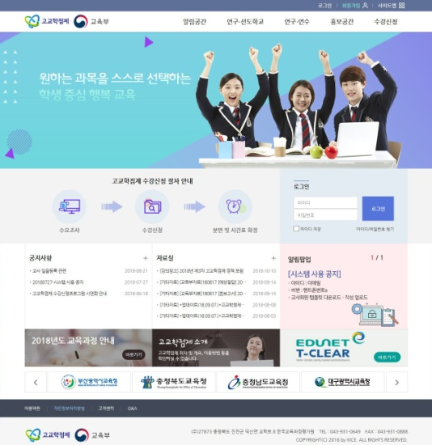
02 고교학점제는 무엇일까요?
수강신청
학생 스스로
진로계획에 따라
원하는 과목
수강 선택
3단계 : 수강신청
학생 스스로 진로 계획에 따라 원하는 과목 선택
수강신청제 운영
안내와 상담
학생의 이수 과목
선호도 조사
학생의 수강신청
우리 학교 과목 선택
설명 및 진로 학업 설계
상담 실시
조사 결과에 기초한
개설 과목
확정
신청 결과에 따른
교사/교실 배정 및
시간표 작성
고교학점제 홈페이지 수강신청 안내
http://www.hscredit.kr

Slide 19
02 고교학점제는 무엇일까요?
수업 운영
참여형 수업
(토론, 실습 등),
학년 구분 없이
자유로운 과목 수강
4단계 : 수업 운영
수업은 학생 참여형 수업으로, 공강 시간은 자율적으로, 필요하면 교실 이동
선택한 과목 수업을 위한 교실 이동
공강 시간 활용
학생 참여형 수업
자율 학습 장소 지정 및
학생 오리엔테이션 실시
(토론·실습 등)
학생별 시간표에 따라 이동
(블록타임제 활용)

Slide 20
02 고교학점제는 무엇일까요?
학생 평가
수업과 연계한
과정 중심 평가,
성취평가제 적용
5단계 : 학생 평가
경쟁위주의 상대평가에서 개인의 성취 정도에 따라 성취평가제 확대
수업과 연계된 과정중심평가 – 지필평가(선다형) 축소하고,
서논술, 수행평가 등을 확대하여 학습과정 및 성장에 초점을 둔 과정중심평가 활성화
상대평가
성취(절대)평가
비교 집단 내의 상대적인 서열 비교
성취기준에 도달한 정도 판단
개인 성취율
기준 성취율

Slide 21
02 고교학점제는 무엇일까요?
학생 평가
수업과 연계한
과정 중심 평가,
교사별 평가,
성취평가제 적용
내신 성취평가 결과 대입에 반영
고교교육 혁신방향 발표 내용(‘18.8.17.)
ㆍ(’19 년~) 진로선택과목 성취도(‘19, 고1 대상)를 대입 전형자료(’22학년도)로 제공
≫ (대입 정보제공 안) 석차등급 및 표준편차 미 제공 (원점수, 평균, 성취도, 수강자 수 제공)
학교생활기록부(현행)
학교생활기록부(개선)
과목 | 단위 수 | 원점수 / 과목평균 (표준편차) | 성취도 (수강자 수) | 석차등급
고전 읽기 | 4 | 95/70 (10) | A (532) | 1
과목 | 단위 수 | 원점수 / 과목평균 | 성취도 (수강자 수) | 성취수준 학생비율
고전 읽기 | 4 | 95/70 | A (532) | A (32.4%) B (30.9%) C (36.7%)
ㆍ(‘25년 ~) 모든 과목 성취도를 대입 전형자료로 제공
≫ (대입 정보제공 안) 석차등급 및 표준편차 미 제공 (원점수, 평균, 성취도, 수강자 수 제공) (‘25, 고1 대상)

Slide 22
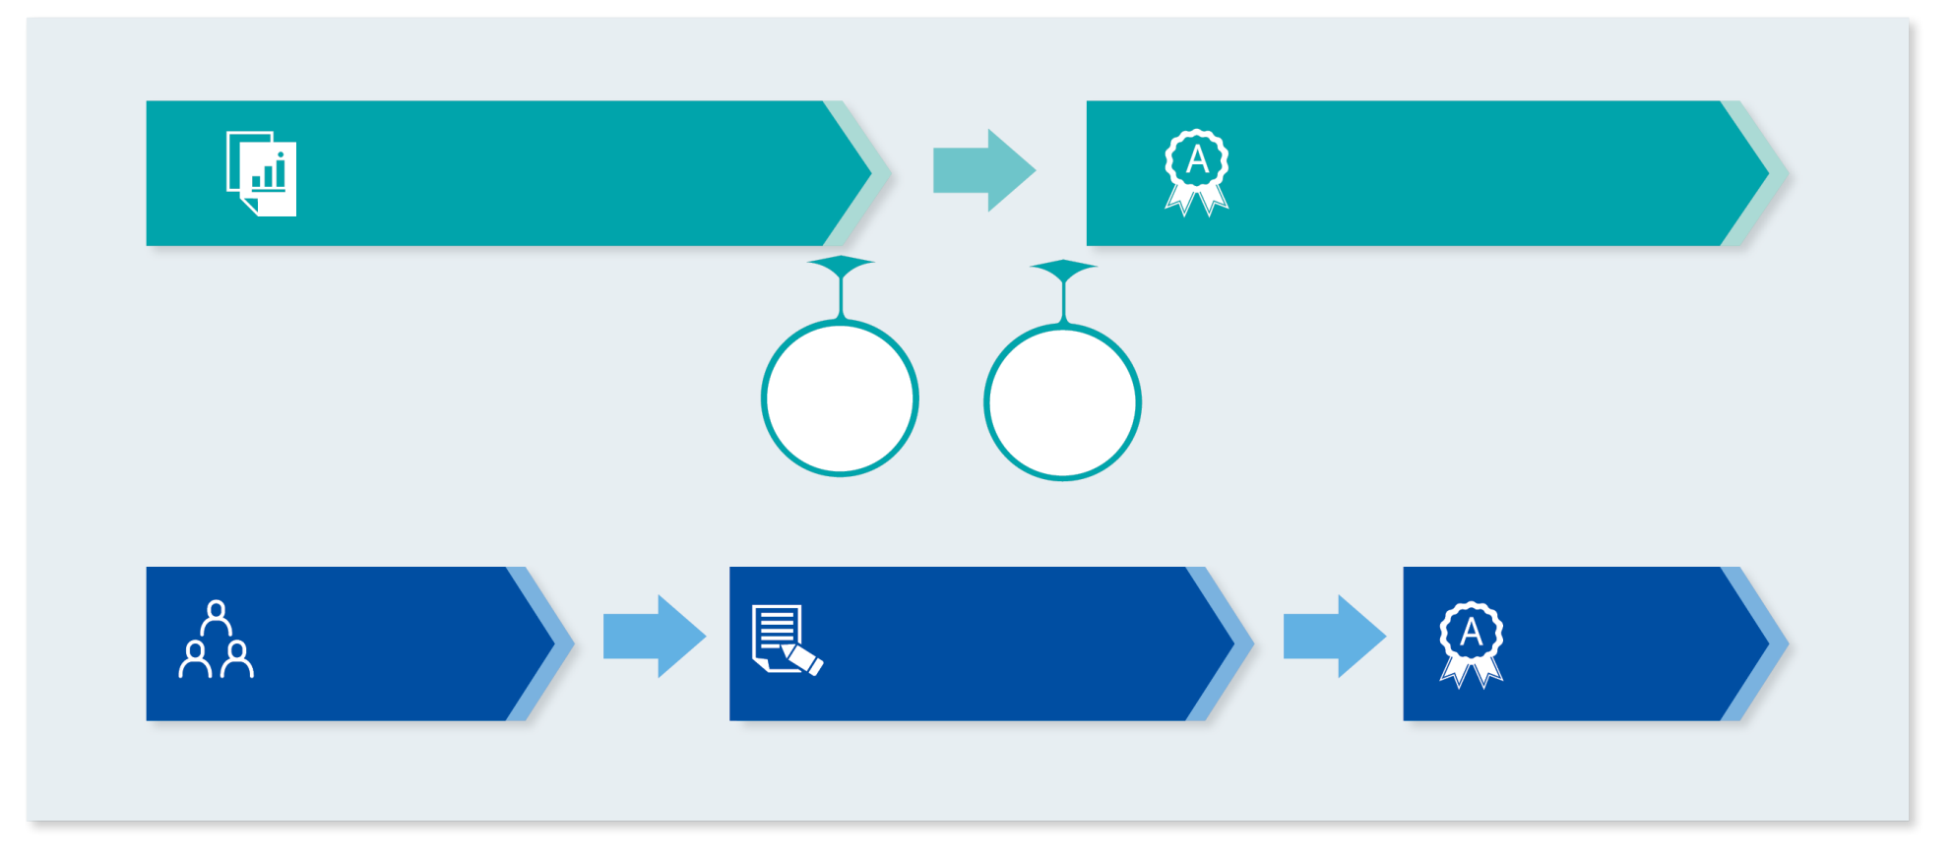
02 고교학점제는 무엇일까요?
이수
학점취득
성취 수준 도달하면 수업 이수 및
학점 취득
과목별
성취수준 도달시
학범 이수
6단계 : 과목이수 및 학점 취득
과목별 기준 성취도 달성
과목이수 및 학점 부여
미이수
예방
과정적
처방
최소성취기준
미도달 학생
보충프로그램 참여
추가과제수행
학점부여

Slide 23
02 고교학점제는 무엇일까요?
졸업
졸업기준 학점
이상 취득 시
졸업
7단계 : 졸업
졸업 기준학점 이상 취득해야 졸업
ㆍ기존 출석 일수를 기준으로 하는
학년 단위 진급이나 졸업에서
이수 한 학점을 기준으로
졸업 여부 판단
학점
다 땄다!
졸업기준
이수학점
이상 취득

Slide 24
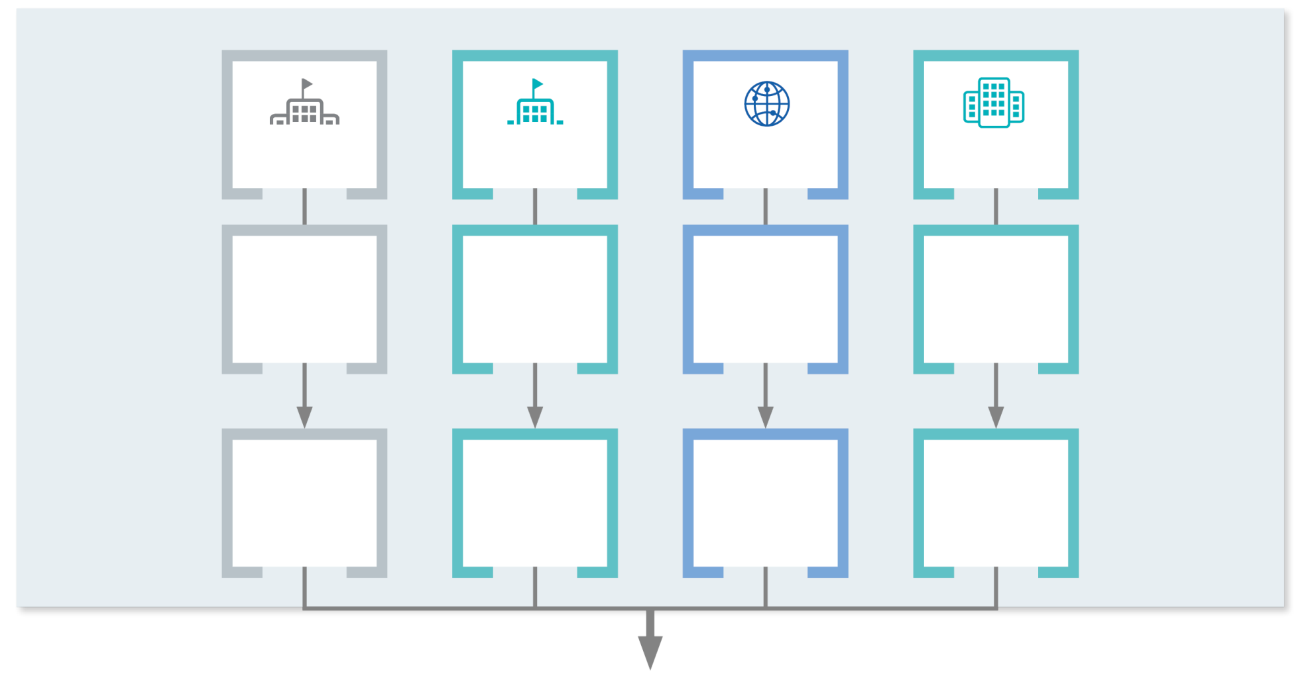
02 고교학점제는 무엇일까요?
운영 유형
다양한 과목 개설 유형
단위학교
타학교 연계
온라인
지역사회
단위 학교에서
선택과목을
최대한 다양하게
인근 학교 간
협력을 통해
지역사회 시설을
활용해서
온라인을 통해
우리 학교에서
배우기
타 학교에서
배우기
온라인에서
배우기
지역교육
기관에서
배우기
학생의 과목 선택권 보장

Slide 25
02 고교학점제는 무엇일까요?
단위학교
우리 학교에서
배우기
1. 단위학교에서 선택과목을 최대한 다양하게
단위학교 내 학생선택 중심 교육과정은 학교 교원, 외부 강사 및 학교 시설 등을 활용하여
단위학교 내에서 최대한 학생의 진로와 적성에 맞는 다양한 선택 과목을 운영
와, 내가 원하는
악기 수업도 새롭게 생겼어.
난 실험하는 걸 좋아하는데
화학실험 과목도 있어.

Slide 26
02 고교학점제는 무엇일까요?
단위학교
우리 학교에서
배우기
연구(선도)학교의 예시
인천 신현고 선택 과목 개설 현황
학년 | 선택 과목 그룹(단위) | 선택
1 | 기술․가정(4), 중국어 회화Ⅰ(4), 일본어 회화Ⅰ(4) | 택 1
2 | A그룹 : 사회문제탐구(2), 생활과 과학(2), 교양 과목 군(2) ▶ 2과목 선택하여 학기별 1과목(2단위)씩 4단위 이수 | 택2
 | B그룹 : 여행지리(4), 과학사(4), 정보(4), 가정과학(4), 공학일반(4), 창의경영(4), 지식재산일반(4), 한문Ⅰ(4), 중국어 회화Ⅱ(4), 일본어 회화Ⅱ(4), *시교육청 인정과목(대안과목 포함)(4) | 택 1
 | C그룹 : 세계사(6), 세계지리(6), 경제(6), 정치와 법(6), 윤리와 사상(6), 물리학Ⅰ(6), 화학Ⅰ(6), 생명과학Ⅰ(6), 지구과학Ⅰ(6), 연극(6), 중국어Ⅱ(6), 일본어Ⅱ(6) | 택 4
2-1 | D그룹(1학기) : 체육탐구(4), 음악연주(4), 미술창작(4) ▶ D그룹 선택 시, A, B 그룹 선택 불가 | 택 1
2-2 | D그룹(2학기) : 체육탐구(4), 음악연주(4), 미술창작(4), 기초교과(국,영,수) 군(4) ▶ D그룹 선택 시, 교양 1과목(2단위) 반드시 이수 | 택 3
3 | 고전과 윤리(4), 융합과학(4), 한문Ⅱ(4), 중국어/일본어 독해와 작문Ⅰ(4), *시교육청 인정과목(대안과목 포함)(4) | 택 1
3-1 | 체육과 진로탐구(4), 음악전공 실기(4), 드로잉(4), 연극의 이해(4), 기초교과(국,영,수) 군(4) | 택 4
3-2 | 체육과 진로탐구(4), 음악전공 실기(4), 드로잉(4), 연극의 이해(4), 기초교과(국,영,수) 군(4) | 택 3

Slide 27
02 고교학점제는 무엇일까요?
타 학교
이웃 학교에서
배우기
2. 인근 학교 간 협력을 통해
타학교 연계(공동교육과정) 운영은 인근 학교 간 협력을 통해 공동 과목을 개설
ㆍ일반고 간 연계
소인수 · 심화과목 등 단위학교에서 개설하기 어려운 과목을 공동으로 운영
31개 과목 공동 운영
≫
«
진로와 기업가 정신, 인문학적 감성과 도덕적 상상력,
문학적 감성과 상상력,보건, 심리학, 공학일반, 환경과 녹색성장,
생활과 창의성, 생활 속의 수학적사고, 사회문제탐구, 철학 등
선인
고등학교
인화
여고
ㆍ일반고-특성화고 연계
직업 교육(전문교과Ⅱ)을 희망하는 일반고 학생들을 대상으로 특성화고 직업 교육 제공
강남영상미디어고
인천기계공업고등학교
도화기계공업고등학교
디지털영상제작, 디지털영상제작(2학기),
영화콘텐츠제작(2학기)
로봇제작, 실내 디자인,
심리학, 애니메이션 제작
프로그래밍

Slide 28
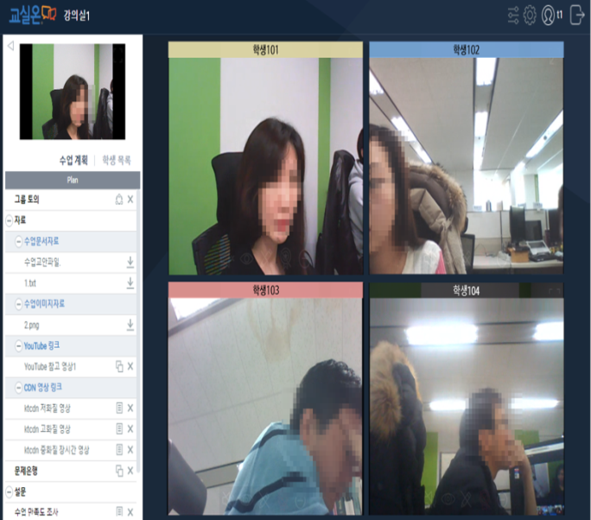
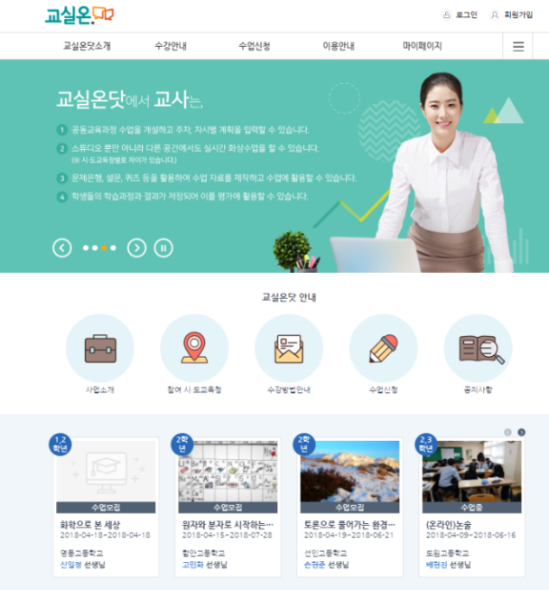
02 고교학점제는 무엇일까요?
온라인
온라인에서
배우기
3. 온라인을 통해
온라인 공동교육과정(교실온닷) : ’17년 6개 교육청 → ’18년 11개 교육청
→ ’19년 17개 교육청 전면도입
거꾸로 학습
토론협력수업 등
효과성 높은 수업 방식
학교에서 직접 개설이
어려운 과목
양방향 온라인
공동교육과정
교실온닷 https://edu.classon.kr/

Slide 29
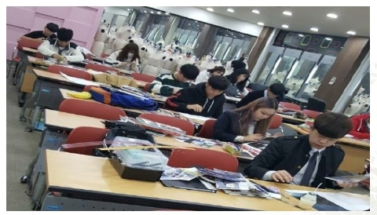
02 고교학점제는 무엇일까요?
지역사회
지역교육기관에서
배우기
4. 지역사회 시설을 활용해서
ㆍ지역사회(대학등) 연계
≫ 평생학습기관, 대학 등의 교육과정을 이수하는 경우에도 학점 인정
≫ 심화 과목, 실습 수업 등을 인프라가 충분한 지역 대학 등과 연계하여 운영
ㆍ전문대 연계 위탁 직업교육 (예시)
≫ 전국 시도 17개 대학에서 29개 과정 운영
≫ 조리(11), 미용(11), 게임캐릭터디자인(2), 드론코딩(1), 자동차정비(1),
건축(1), 실용음악(1), 패션디자인(1) 등 운영

Slide 30
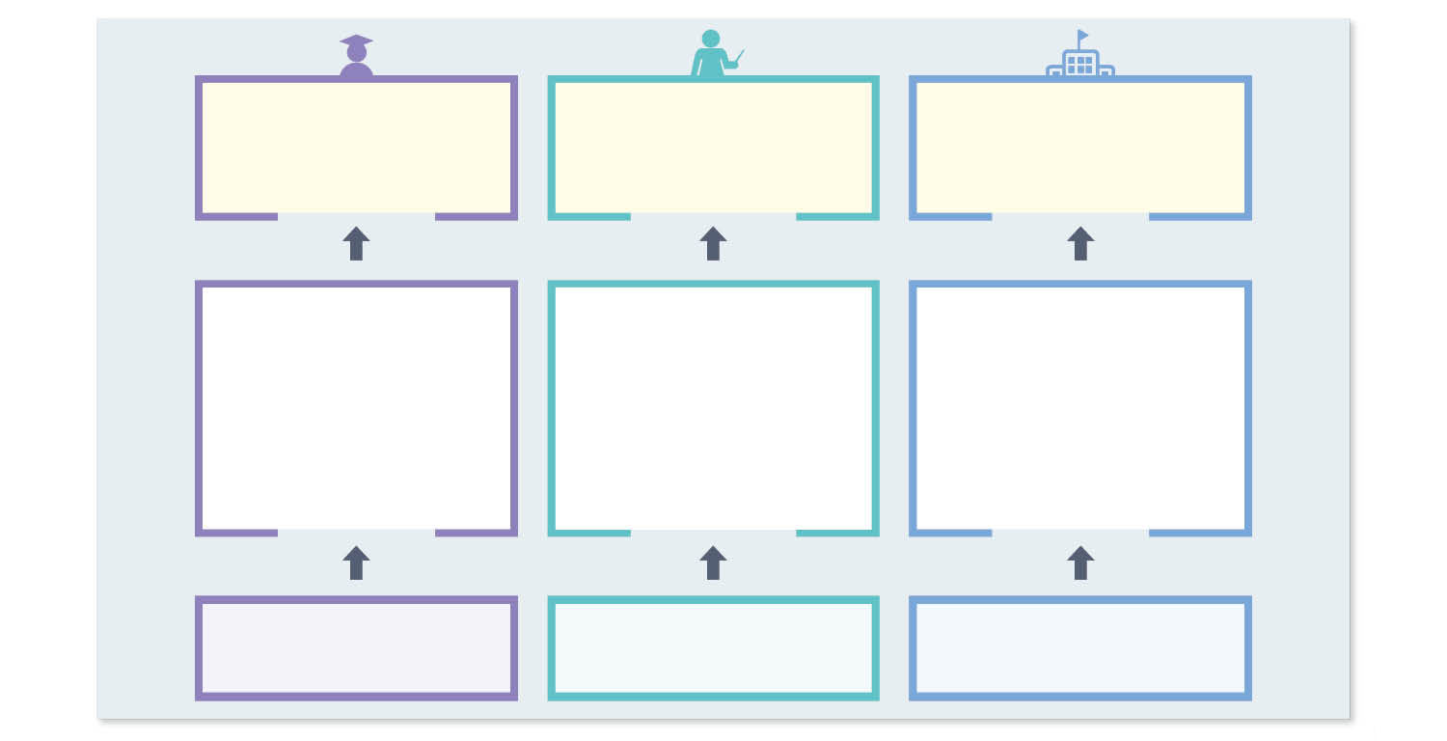
02 고교학점제는 무엇일까요?
기대 효과
고교학점제, 어떤 변화를 가져올까?
학생像
자기주도적으로 학습 및
미래를 설계하는 인제
교사像
학생 개개인의 성장을
지원하는 교수학습 전문가
학교像
모든 학생의 성장을
목표로 삼는 배움 공동체
ㆍ 진로와 적성을 고려한
자기주도적 지로탐색 지원
ㆍ 내적성찰의 기회 제공을 통해
자기 동기력, 자기 조절력 등 강화
ㆍ 진로와 적성을 고려한
자기주도적 지로탐색 지원
ㆍ 학생성장 중심 교육에 따른
역할 변화에 대한 공감대 형성
ㆍ 학습공동체, 자율연수 확대 등
전문성과 자율성 보장
ㆍ 학생중심 교육의 부담 증가에 따라
수업 전념 환경 조성
ㆍ 학생중심 교육에 대한
학교구성원의 목표 공유
ㆍ 학생중심 교육을 실현하는
민주적 의사결정 체제 구축
ㆍ 폐쇄적 단위학교의 문화를 극복하고
학교 밖 지역 공동체 문화형성
진로와 적성에 따른
학생의 과목 선택권 보장
수업과 평가에 대한
역량강화 및 자율성 보장
학교운영 자율권 확대
(교원, 시설) 인프라 지원
Notes:
.

Slide 31
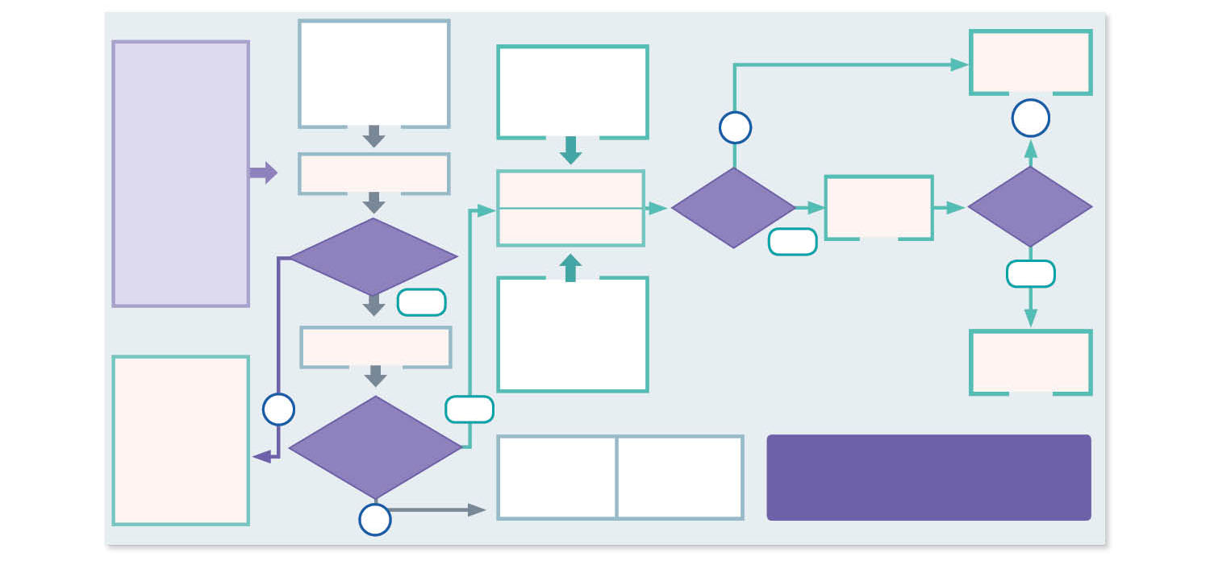
02 고교학점제는 무엇일까요?
운영
모형
고교 입학! 이제 고교학점제 흐름에 맡기자
진로탐색 과정(1학년)
학교선택(지원)
- 교육과정
- 핵심역량
- 학교문화 등
진로 맞춤형
학업계획 수립
중학교
자유학기(년)제
- 진로체험활동
- 예술체육활동
동아리활동 등
다양한 진로활동을
통한 진로 탐색
- MBTI 검사
- 홀랜드성격검사
- 커리어넷, 워크넷 등
예
예
입학
진로를
결정하였는가?
진로를
결정하였는가?
진로적성검사
진로형성지원
추가진로상담
대안교육과정에
참여하는가?
아니오
아니오
아니오
진로탐색 활동
- 진로상담교사
- 명사초청 특강
- 멘토링 등 진로탐색
학습능력진단
진로 탐색형
학업계획 수립
진로탐색 등을
위한 대안교육
과정 참여
(고교자유학년제,
프리스콜레 등)
예
아니오
학습결손보충
등 학습지원이
필요한가?
학습결손보충
프로그램
대안교육
프로그램
교육과정 코치, 학습상담 등을 통한
학업계획 수립 지원
예

Slide 32
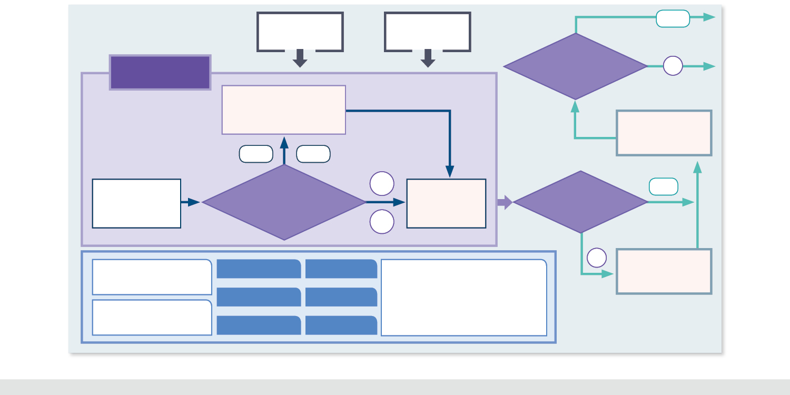
02 고교학점제는 무엇일까요?
운영
모형
고교 입학! 이제 고교학점제 흐름에 맡기자
교육과정(1학년)
교육과정
이수지도
미이수 예방
(과정적 처방)
아니오
진로 맞춤형 교육을
위한 위탁과정이
필요한가?
교육과정
예
보충프로그램,
타 과목이수 등
학업 계획 기반
수강신청
아니오
미이수
공통과목
중심 편성
최소성취 수준에
도달하였는가?
예
진로 및 학업계획
변경이 필요한가?
아니오
학점취득
이수
진로 관련 특강
진로체험
예
진로 맞춤형
학습 계획 수정
진로 맞춤형 활동
진로를 정한 학생은 진로 맞춤활동,
정하지 못한 학생은
진로 탐색활동으로 다양한
교과 관련 진로활동을 구성
진로 관련 동아리
독서활동
진로 탐색 활동
멘토링
봉사활동

Slide 33
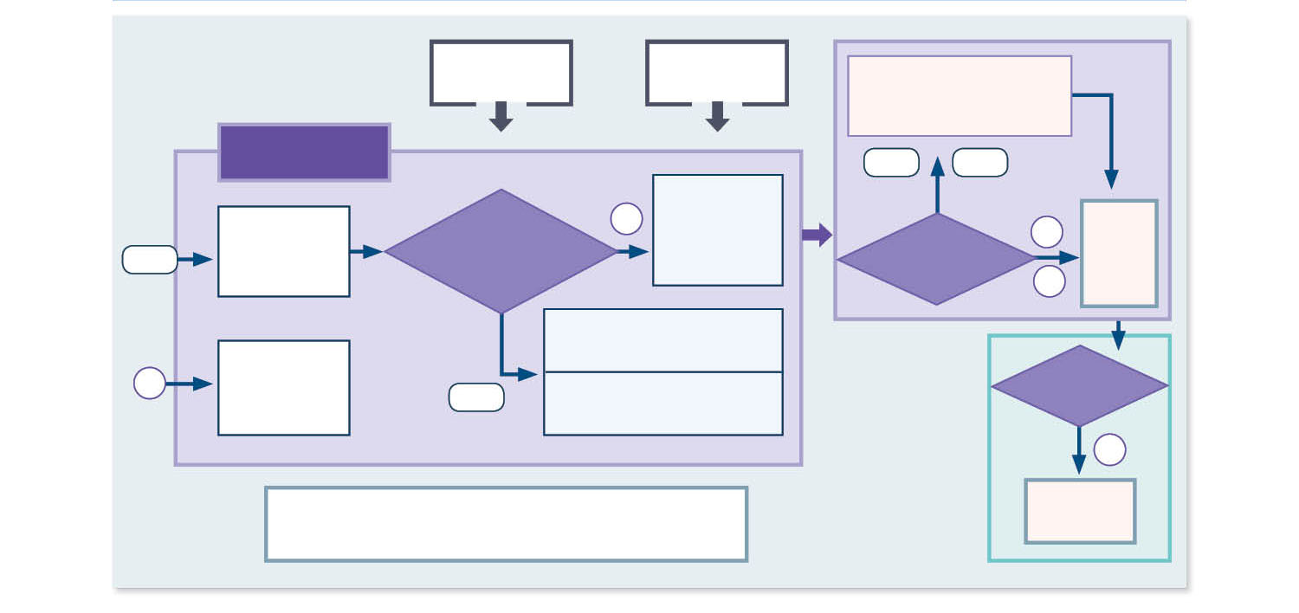
02 고교학점제는 무엇일까요?
운영
모형
고교 입학! 이제 고교학점제 흐름에 맡기자
교육과정(2, 3학년)
교육과정
이수지도
미이수 예방
(과정적 처방)
보충 프로그램,
타 과목 이수 등
교육과정
아니오
미이수
선택과목을
중심으로 편성
원하는 과목이
학교에 개설되었는가?
예
단위학교 내
교육과정
예
학점
취득
아니오
최소성취 수준에
도달하였는가
이수
학교간(온오프라인)
공동교육과정
위탁교육과정
- 직업교육
- 예술체육 등
졸업기준을
충족하였는가
예
아니오
지역사회(대학 등)
연계형 교육과정
예
다양한 진로 맞춤형 활동
졸업

Slide 34
03
고교학점제 도입,
어떻게 준비하고 있을까요?

Slide 35
03 고교학점제 도입, 어떻게 준비하고 있을까요?
제도 도입 준비
고교교육 혁신방향 발표 내용(‘18.8.17.)
고교학점제 도입 및 내신 성취평가제 대입 반영 계획
ㆍ현행 교육과정의 현장 안착을 통해 고교학점제의 도입 기반을 마련
ㆍ‘22년 전체 고등학교를 대상으로 제도 도입
ㆍ’25년 전과목 성취평가제 적용으로 완성된 형태의 고교학점제 본격 시행
학점제
도입 기반 마련
( ’18~’21년 )
학점제
제도 도입
( ’22~’24년 )
학점제
본격 시행
( ’25년~ )
▶ 2015 개정 교육과정 현장 안착
▶ ’19년 고1 진로선택과목
내신성취평가제
▶ 2015 교육과정 일부개정
※ (’20)일부 개정 고시
→ (’22)고1 적용
▶ 차기 교육과정 개정 ※ (’22.상)개정 고시
→ (’25)고1 적용
▶ ’25년 전 과목
내신성취평가제

Slide 36
03 고교학점제 도입, 어떻게 준비하고 있을까요?
제도 도입 준비
고교학점제 도입 로드맵
’25년
본격 시행
≫ ’25년 고교학점제
본격 시행
’22년
도입 예정
≫ ’22년(상) 개정 고시
’22년 제도 도입
고1 적용
공론화 및
제도 확산
≫ 현장 의견 수렴 및
제도 확산을 위한 인프라 구축
정책 연구 및
제도 개선
≫ 정책 연구 추진(’18~)
◦ 종합 추진 계획 마련(’20)
학점제 도입
기반 마련
≫ 연구(선도)학교 운영
(‘19) : 연구학교 101개교 , 선도학교 241개교 총 342개교 운영예정
≫ 일반고 고교 학점제 도입 기반 강화 지원

Slide 37
03 고교학점제 도입, 어떻게 준비하고 있을까요?
제도 도입 준비
시범 학교 운영을 통한 일반화 방안 마련
연구학교
선도학교
일반학교
학점제 도입에 필요한
제도 개선 사항 발굴 및
인프라 소요 파악,
우수 운영 모델 확산 추진
교육과정 다양화·특성화
우수학교, 교육 혁신 경험이
축적된 학교를 지정하여
특색 있는 우수 모델 확산
학점제 도입에 대비한
고교 전반의 역량 제고 및
저변 확대를 위해
일반고 지원 사업 등 강화
▣ 연구학교 지정 현황
(1차) 18~’20 연구학교 54개교
(일반고 31, 직업고 23)
(2차) ’19~’21 연구학교 47개교
(일반고 33, 직업고 14)
▣ 선도학교 지정 현황
(1차) ’18 선도학교 51개교(일반고)
(2차) ’19~’21 선도학교 241개교
(일반고 178, 직업고 63)
▣ 학점제 도입 대비 지원
◦ 학점제 관련 요소를 사업 과제에
반영, 미리 경험
◦ 고교 교육력 제고 사업을 통해
행정·재정 지원

Slide 38
03 고교학점제 도입, 어떻게 준비하고 있을까요?
운영 사례
고교학점제 선도학교 운영 사례(도봉고)
교육과정의 특징
≫ 2, 3학년 : 전 교과목 학생 선택권 보장
➜ 학생 개인별 시간표에 따른 수업 운영
≫ 이수과정 구분 없이
개별 학생이 일반과목(10과목)을 자유 선택
≫ 모든 과목을 6단위(학기당 3단위로 통일)로 운영
일부 과목 (4+2)단위 집중 이수
≫ 블록타임제 운영
ㆍ주 33시간을 3시간(2+1) 단위로 구분하여 11개 시간 블록을
설정하고, 10개 과목(30시간) 및 창의적체험활동 (3시간)으로 운영
ㆍ동아리활동 시간은 금요일 오후 고정(2시간 격주 운영) 하여
총 주당 34시간 운영(동아리활동 미운영시 계기교육시간으로 활용)
블록별 시간 배치
교시 | 월 | 화 | 수 | 목 | 금
1 | 가 | 사 | 다 | 나 | 마
2 |  |  |  | 카
3 | 카 | 라 | 바 | 자 | 차
4 |  | 마 | 차
5 | 바 | 나 | 아 | 라 | 다
6 |  |  |  |  | 동아리
7 | 아 | 자 | 가 | 사

Slide 39
03 고교학점제 도입, 어떻게 준비하고 있을까요?
운영 사례
고교학점제 선도학교 운영 사례(도봉고)
2018년도 신입생 선택과목 개설 현황
교과(과목군) |  | 2학년(모두 6단위) |  | 3학년(모두 6단위)
국어 |  | 언어와 매체(4), 문학(4) |  | 독서, 화법과 작문, 실용국어*
수학 |  | 수학Ⅰ, 수학Ⅱ, 기하* |  | 확률과 통계, 미적분, 경제수학*
영어 |  | 영어회화, 영어Ⅰ |  | 영어Ⅱ, 영어독해와 작문, 실용영어*
한국사
사회 | 사회
 | 지리 | 세계지리 | 1개 이상 선택 | 한국지리
 | 역사 | 세계사 |  | 사회문화
 | 일반사회 | 경제, 정치와 법 |  | 생활과 윤리, 사회문제탐구*
 | 도덕 | 윤리와 사상
과학 | 과학
 | 물리 | 물리Ⅰ | 1개 이상 선택 | 물리Ⅱ*
 | 화학 | 화학Ⅰ |  | 화학Ⅱ*
 | 생명과학 | 생명과학Ⅰ |  | 생명과학Ⅱ*
 | 지구과학 | 지구과학Ⅰ |  | 지구과학Ⅱ*
체육ㆍ예술 | 체육 | 운동과 건강(2) | 필수 | 스포츠생활* | 필수
 | 음악 | 음악 | 1개 이상 선택 | 음악연주* | 1개 이상 선택
 | 미술 | 미술 |  | 미술창착*
생활ㆍ교양 | 기술ㆍ가정 |  | 1개 이상 선택 |  | 1개 이상 선택
 | 정보 | 정보
 | 제2외국어 | 일본어Ⅰ, 중국어Ⅰ |  | 일본어Ⅱ*, 중국어Ⅱ*
 | 교양 |  |  | 논리학, 실용경제, 환경
≫ 기초 탐구 주요과목 수준이
다양한 과목 개설
≫ 예체능 과목 다양화
ㆍ음악연주, 미술창작 등
≫ 생활, 교양 과목 다양화
ㆍ일본어Ⅱ, 중국어 Ⅱ, 논리학,
실용경제, 환경 등
※ 2,3학년에서 '필수' 또는 '1개 이상 선택'으로 표시된 과목 이외에는 자유롭게 선택 / * 진로선택과목

Slide 40
03 고교학점제 도입, 어떻게 준비하고 있을까요?
운영 사례
고교학점제 선도학교 운영 사례(도봉고)
교육과정 편성 추진 절차
≫ 학생들의 과목 선택
수요조사를 바탕으로
개설 과목 확정
≫ 과목 선택을 위한
교육과정 설명회,
진로 학업 설계 상담
등이 체계적
≫ 수강신청을 통한
차년도 교육 과정 및
시간표 확정
구분 | 기초조사 | 개설교과목 확정 | 선택과목 안내서 제작 | 교육과정 워크숍 | 교육과정 설명회 | 과목 선택 상담 주간 운영 | 수강신청서 접수 | 수강 신청 집계 및 조정 | 교과서 주문 | 시간표 작성 및 배부
시기 | 6~7월 | 7~8월 | 9월 | 7월 | 9월 | 9월 | 9월 | 10월~2월 | 10월 | 1~2월
대상 | 학생 교원 |  |  | 교원 | 학생, 학부모 | 학생 | 학생
내용 | 학생 수요조사 전년도 개설 현황 분석 교사 수급 상황 분석 | 교과대표 회의 협의 교육과정 위원회의 심의 | 학년별 별도 제작 과목별 개요 및 주요 내용 진로진학과 연계한 과목 특징 안내 | 교육과정 안내 진로지도 역량강화 수강신청 지도방법 | 교육과정 안내 진로와 연계한 과목 선택 방법 수강 신청 방법 | 개별 맞춤식 진로 진학지도 진로진학 상담교사 및 담임교사 주관 | 진로 연계 수강 신청 확인 학부모 동의 확인 | 소인수 과목 개설 결정 과목별 수강 인원 조정 수강 신청 변경 학생 관리 | 과목별 교과서 주문 수량 확정 학생 및 교사용 교과서 주문 | 담당교사 및 교실 배치 학생, 학급, 교사용 시간표 확정

Slide 41
03 고교학점제 도입, 어떻게 준비하고 있을까요?
해외
운영 사례
외국의 고교학점제 운영 사례
미국
핀란드
싱가포르
각 주(州)의 교육과정 성취기준,
수업일수, 교육 커뮤니티 그룹을 통해
교과목과 시수를 결정
무학년 기반의 학점제 운영
≫ 정규반 – 우등반 – 대학선수과목 등 개설
≫ 학교마다 한 교과 영역에
많은 하위 과목(통상 200~400과목)
개설
학년 구분 없이 1년 과정을 5∼6개 학기로
구성하고, 1학기에 5∼6 코스를 수강하는
무학년 학점제 운영
≫ 일반계 고등학교의 경우 교과목별로
필수코스와 필수코스의 후속 과정인
심화코스 그리고 다양한 과목을
통합한 응용코스 강좌를 개설 운영
≫ 75개 코스 중 필수코스는
47∼51개 정도이고
나머지는 학생별로 선택
교과목은 Higher1(1단위)
–Higher2(2단위)–Higher3(3단위)
수준별 클래스 학점제 운영
≫ 학생은 12단위까지 과목을 선택 가능
최소 10단위 이상 선택
≫ 학생은 자신의 전공영역과
대학이 요구하는 과목을 고려하여
세 가지 수준의 과목을 조합하여 수강
고교
교육과정
운영

Slide 42
03 고교학점제 도입, 어떻게 준비하고 있을까요?
혁신 교육 비전
고교학점제, 고교 교육 혁신을 위한 시대적 흐름입니다
제 4차 산업혁명
활기찬 교실 수업
우리 아이들의 소중한 꿈, 고교학점제가 키워 나가겠습니다.

